Slide 1
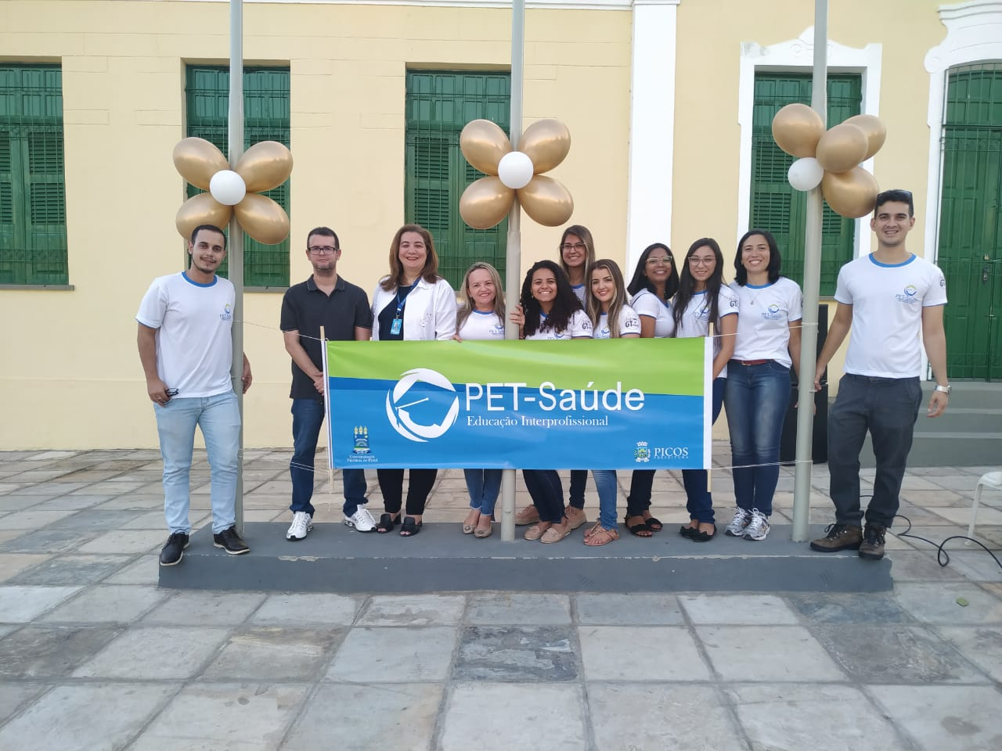
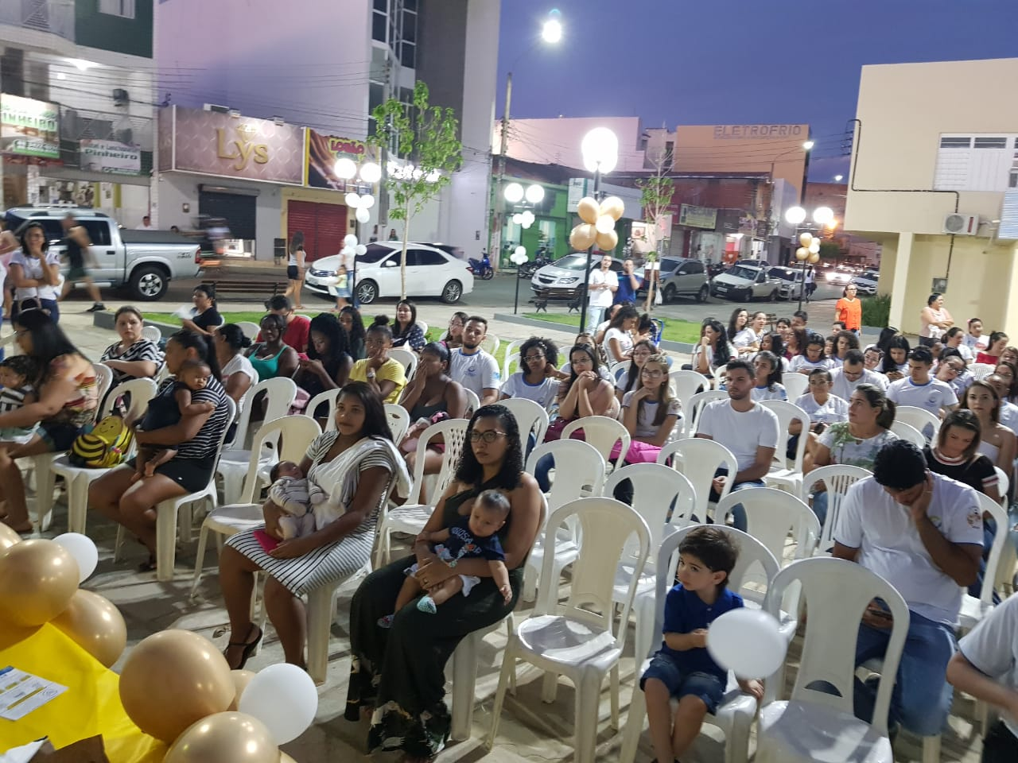
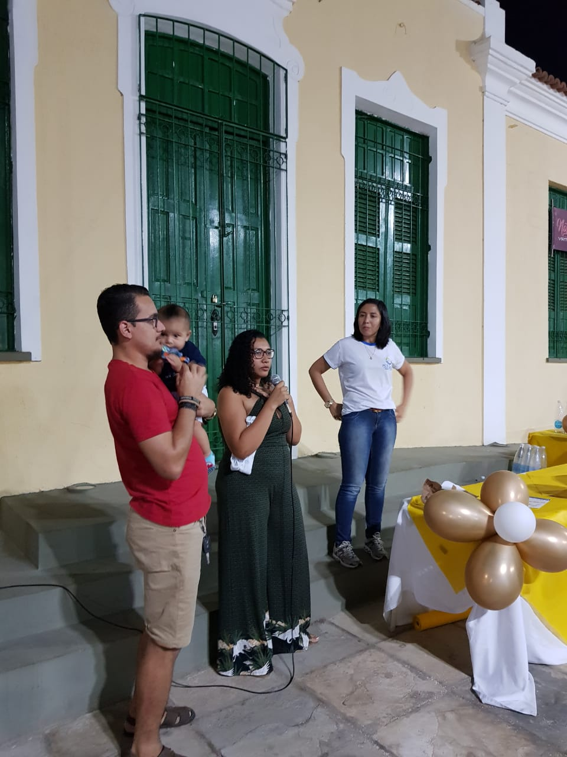
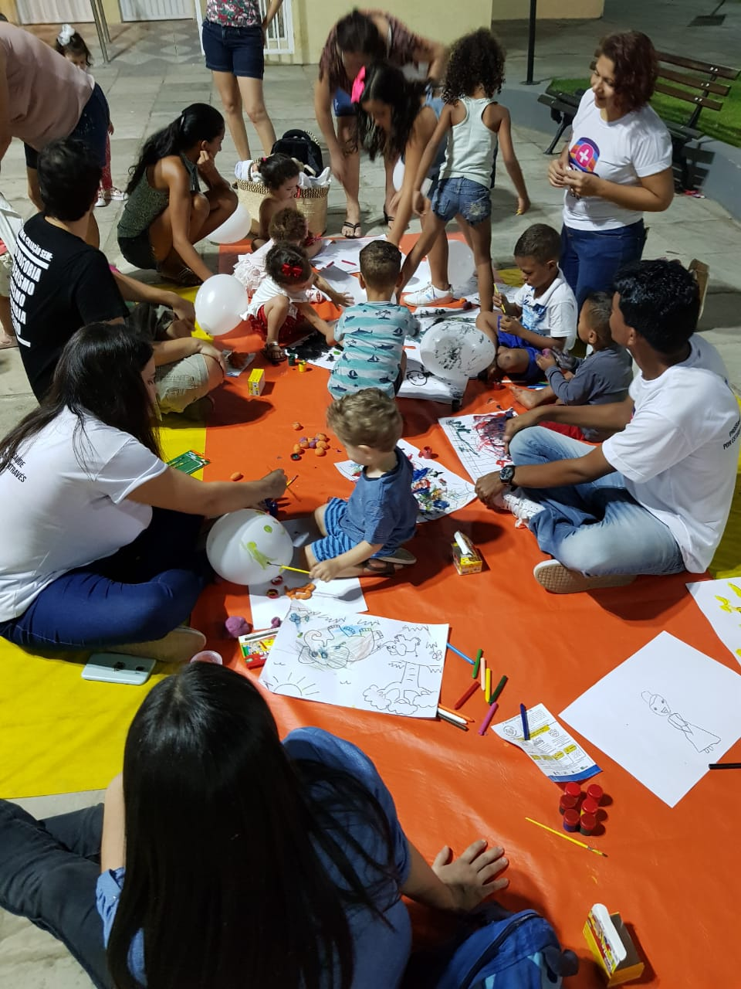
1º MAMAÇO EM PRAÇA PÚBLICA NO MUNICIPIO DE PICOS- PI: UM RELATO DE EXPERIÊNCIA
PATRÍCIA REGINA EVANGELISTA DE LIMA, UFPI ALÂINE DE MACEDO CAVALCANTI, UFPI
PRISCILA LISBÔA ALCÂNTARA, UFPI
JOALINE BARROSO PORTELA LEAL, UFPI
ANA ROBERTA VILAROUCA DA SILVA, UFPI
LUÍSA HELENA DE OLIVEIRA LIMA, UFPI
INTRODUÇÃO
RESULTADOS
Aleitamento materno exclusivo
BENEFÍCIOS
BRASIL
CONCLUSÃO
A ação realizada contribuiu para propagar informações acerca dos benefícios existentes no leite materno, a importância do pai e/ou familiar na defesa da amamentação, bem como o fortalecimento da ligação entre a comunidade e a equipe Pet – saúde interprofissional.
OBJETIVO
Descrever a experiência de acadêmicos e profissionais da saúde no primeiro mamaço em praça pública em um município.
REFERÊNCIAS
PEREIRA, M.D. et al. Fatores associados à prevalência do aleitamento materno exclusivo ao neonato de baixo peso: revisão integrativa. Research, Society and Development. v. 9, n.10, e979108199. 2020.
VIEIRA, C.M. et al. Promoção do aleitamento materno exclusivo na visão dos profissionais de uma Estratégia Saúde da Família. Research, Society and Development. v.9, n.8, e796986355. 2020.
METODOLOGIA
Relato de experiência
Agosto, 2019
Agosto dourado
Integrantes de Pet-saúde interprofissionalidade
Meios didáticos
Folder; relatos de experiência; exposição oral; musicoterapeuta

